Slide 1
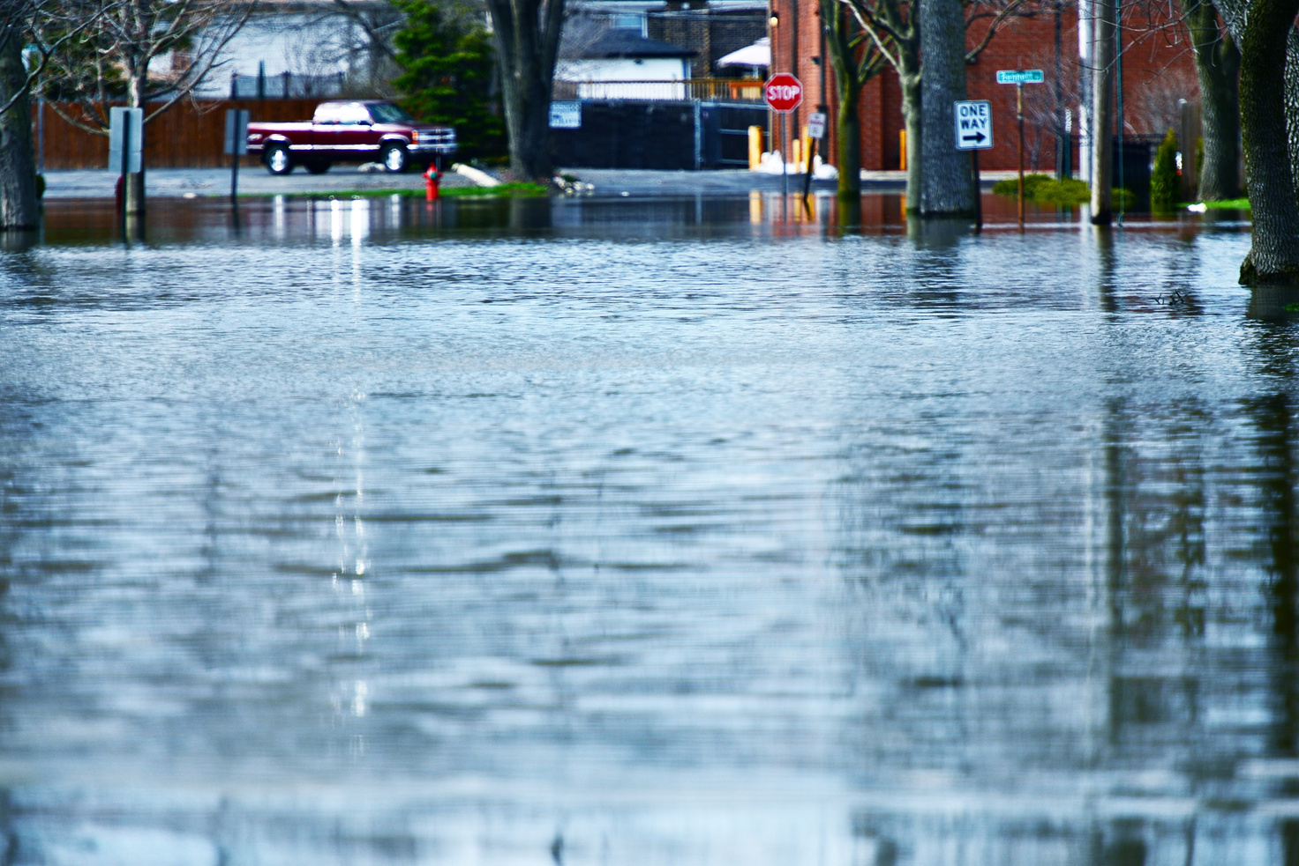


logo
WEATHER EVENT
FLOOD WARNING
[LOCATION]
SHELTER in place. If outside, MOVE uphill from water
Follow instructions from local officials; Sign up for Alerts: [website]
National Weather Service updates: www.weather.gov
EVENTO METEOROLOGICO
ALERTA DE INUNDACIÓN
[LOCATION]
REFUGIARSE en el lugar. Si está afuera, MUÉVASE cuesta arriba desde el agua.
Siga las instrucciones de las autoridades locales
Suscribirse a Alertas: [website]
Servicio Meteorológico Nacional: www.weather.gov/ewx/espanol

